Slide 1

Тема № 6 «Биржевые торги и сделки»
1. Сущность биржевых торгов
2. Механизм биржевой торговли
3. Биржевой аукцион
4. Биржевые сделки.

Slide 2

1. Сущность биржевых торгов
Биржевая торговля осуществляется путем организации и проведения биржевых торгов.
Биржевые торги проводятся на основании поданных участниками биржевых торгов заявок по установленной товарной биржей форме на продажу (покупку) биржевого товара.
Участник биржевых торгов, желающий продать (приобрести) биржевой товар подает на товарную биржу поручение (заявку) на продажу (покупку) биржевого товара.

Slide 3
В поручении (заявке) на продажу биржевого товара может быть указано на возможность понижения цены, в поручении (заявке) на покупку биржевого товара – на ее повышение, а также в заявках на продажу (покупку) биржевого товара может быть указано на возможность согласования в ходе биржевых торгов других условий биржевой сделки.
Поручения (заявки) участников биржевых торгов на продажу (покупку) биржевого товара подаются в сроки и порядке, установленном Правилами.
Основаниями для отказа в принятии поручения (заявки) являются:
1. нарушение установленных сроков и порядка подачи поручения (заявки);
2. отсутствие обеспечения исполнения обязательств, в случае совершения биржевых сделок с обеспечением;
3. неуплата участником биржевых торгов биржевого сбора.

Slide 4
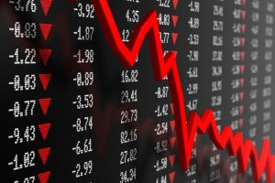
В случае отказа в принятии поручения (заявки) на продажу (покупку) биржевого товара товарная биржа информирует об этом участника биржевых торгов до начала биржевых торгов.
Подача поручения (заявки) на продажу (покупку) биржевого товара участником биржевых торгов означает его безоговорочное согласие совершить биржевую сделку на условиях, указанных в поданном поручении (заявке). Принятые поручения (заявки) на продажу (покупку) биржевого товара подлежат регистрации на товарной бирже и включению в торговую систему товарной биржи в порядке, установленном Правилами.

Slide 5
Участник биржевых торгов может до начала биржевых торгов изменить условия поручения (заявки) или отозвать ее в сроки и порядке, установленном Правилами.
К началу биржевых торгов биржа:
Трейдер участника биржевых торгов, поручение (заявка) на продажу (покупку) биржевого товара, которого включена в реестр заявок, присутствует на биржевых торгах. Отсутствие трейдера на биржевых торгах без предварительного уведомления товарной биржи является нарушением Правил.
1. составляет реестры заявок на продажу (покупку) биржевого товара. Реестры составляются по форме, утвержденной товарной биржей;
2. регистрирует трейдеров и их помощников;
3. информирует трейдеров о сформированных реестрах заявок на продажу (покупку) биржевого товара;
4. устанавливает и доводит до участников биржевых торгов цены открытия, ценовой коридор, шаг цены.

Slide 6

Биржевые торги могут проводиться в следующих режимах торговли:
1. режим классической торговли;
2. режим двойного встречного аукциона;
3. режим стандартного аукциона;
4. режим стандартного аукциона, без использования торговой системы товарной биржи путем проведения голосовых торгов.
Порядок проведения биржевых торгов в каждом режиме торговли определяется Правилами.
Односторонний отказ от сделки, заключенной на биржевых торгах, допускается только в случаях, предусмотренных Гражданским кодексом, иными законодательными актами РФ или соглашением сторон.
Биржевые торги проводятся в электронном, голосовом и электронно-голосовом виде.

Slide 7
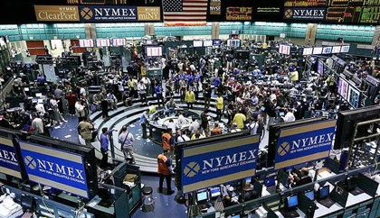
2. Механизм биржевой торговли
Особые требования предъявляются к биржевому операционному залу, в котором проводятся биржевые торги.
Наиболее важными можно считать следующие:
1. Биржевой зал должен быть достаточно вместим. На зарубежных биржах операционный зал рассчитан на 2-3 тыс. человек, причем каждому участнику биржевого торга создаются все необходимые условия для осуществления купли-продажи.

Slide 8
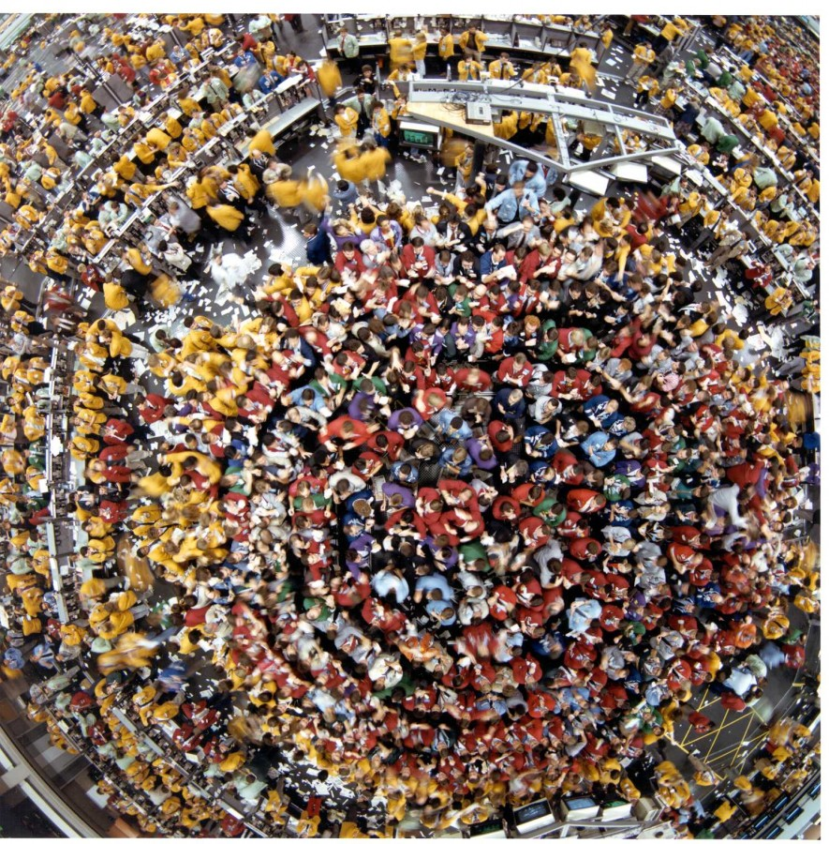
2. На большинстве бирж мира торговля ведется сразу несколькими видами товаров. Для заключения сделок, но каждому из них отводится отдельный зал или участок в большом зале, пол которого ниже, чем пол зала. Поэтому место, где заключаются сделки, называется биржевой ямой, полом или биржевым кольцом.
Биржевое кольцо должно быть устроено таким образом, чтобы создать равные возможности для всех участников торга. Вот почему на зарубежных биржах оно представляет собой не полностью замкнутую круговую арену с возвышающимся амфитеатром несколькими рядами (например, как зрительный зал в цирке). Такой принцип построения биржевого кольца дает возможность хорошо видеть участников торга ведущему, своевременно улавливать их реакцию при объявлении товара, выставляемого для продажи, и его цены. В настоящее время у российских бирж пока нет специально nocтроенных помещений для проведения биржевых торгов. Часто для этого использовались достаточно вместительные конференц-залы.

Slide 9
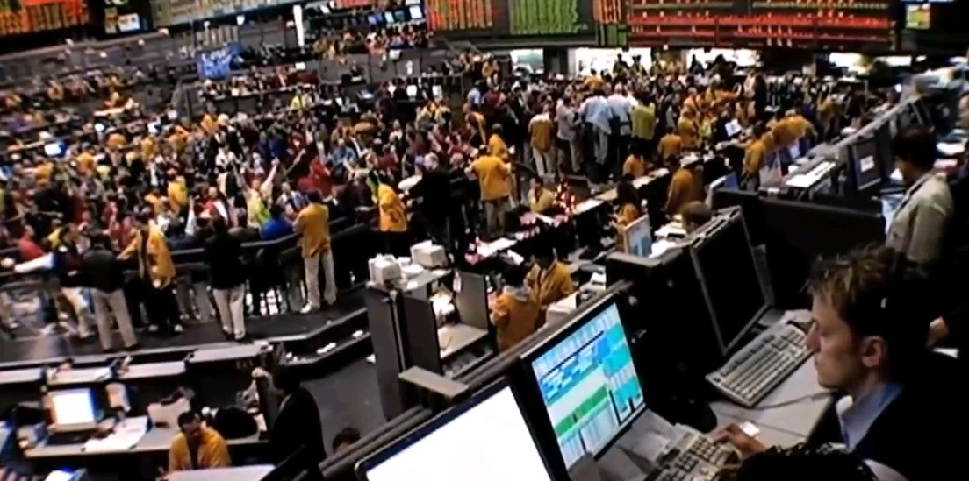
3. В центре или у края кольца или ямы имеется возвышение, на котором находятся служащие биржи, ведущие биржевой торг и регистрирующие сделки и цены.
4. Следующее требование к биржевому залу заключается в том, что в зале должны быть специально оборудованные места для тех, кто получил право торговать на бирже. Они, как правило, называются местами или кабинами брокеров и располагаются по периметру зала. Таких кабин может насчитываться до 400-500.
5. Для доведения необходимой информации до брокеров в операционном зале оборудовано специальное информационное табло. На зарубежных биржах на таком табло дается информация не только о сделках и ценах, зарегистрированных в данном кольце (яме), но и аналогичная информация по остальным товарам этой биржи и по другим товарным, фондовым и валютным биржам, а также сведения, которые могут повлиять на движение цен (о погоде, забастовках, отгрузках товаров, политических событиях и т.д.).

Slide 10
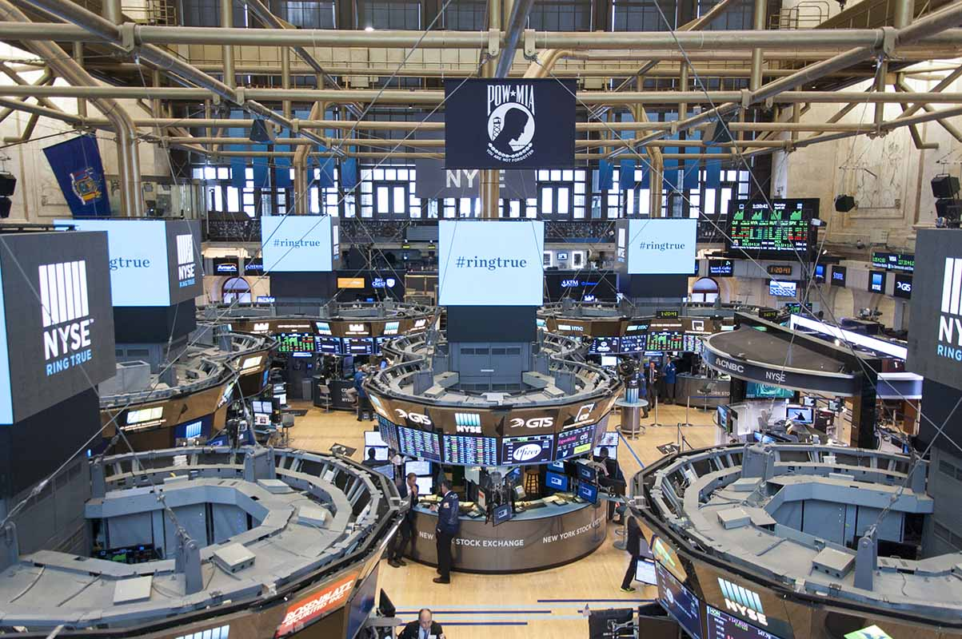
6. Биржевой зал и каждое биржевое место оборудованы техническими средствами (телефонной, телефаксной связями), а также компьютером с выходом на электронное табло биржи для оперативной связи брокеров с клиентами и персоналом биржи.
7. Рядом с биржевым залом размещаются отделы работников стационарного аппарата биржи и хранилища информации о торгах.
8. В биржевом зале предусматриваются рабочие места для представителей информационных агентств, передающих оперативные биржевые новости.

Slide 11
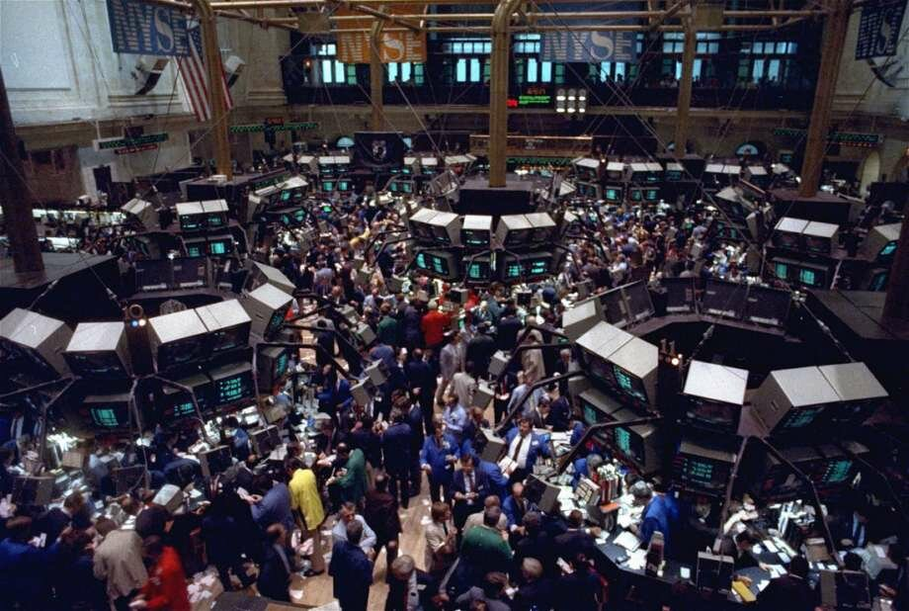
В биржевом кольце (яме) торговля ведется в строго определенное время, которое называют биржевой сессией. Опыт работы зарубежных бирж показывает, что это время не может быть установлено произвольно, оно должно учитывать наличие бирж соответствующего товара в других странах или временных поясах. Так, время проведения сделок с нефтью и дизельным топливом на биржах США и Англии установлено таким образом, чтобы окончание торговли в Лондоне совпало с ее началом в Нью-Йорке. Это продлевает время заключения сделок, что способствует росту биржевых операций. Для этого биржи часто заключают специальные соглашения.
Торговлю в биржевом кольце (яме) ведут брокеры или члены биржи, физически там присутствующие. За рубежом для работы в кольце допускаются только те брокеры, которые выдержали соответствующие квалификационные испытания.

Slide 12
Зарубежная практика показывает» что брокеры, присутствующие в биржевом зале, заключают сделки либо за свой счет (в США их называют «местными», а в Англии - дилерами), либо для клиентов (в США - «брокерами на полу», а в Англии - брокерами).
Основная часть сделок заключается «брокерами на полу» (брокерами), которые работают в интересах клиентов - не членов биржи. При этом существенным моментом является передача заказов клиентов брокерам, присутствующим в кольце. Клиент может передавать его по телефону или заранее перед началом торга. Самым важным в заказе клиента является цена.
Мировая практика выработала два метода ведения биржевого торга: публичная торговля (сделки заключаются путем выкриков, дублируемых сигналами, которые подаются рукой и пальцами) и торговля шепотом. Торговля шепотом имеет ограниченное распространение, преимущественно в странах Юго-Восточной Азии и Японии.

Slide 13
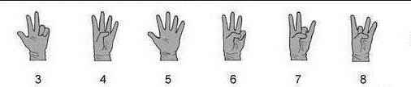
Основные жесты, которые используются при кольцевой торговле, связаны с цифрами. Цифры от единицы до пяти показываются соответствующим числом пальцев поднятой вверх руки. Цифры от шести до десяти показываются путем прижатия большим пальцем другого: например, для цифры 6 прижимается мизинец. С обозначениями цифр можно познакомиться по рисунку:
Если палец касается подбородка, показывается количество товара в единицах. Пальцы касаются головы – значит, число пальцев следует умножать на 10 (три пальца – 30). Касание кулаком лба означает, что нужно умножать количество пальцев на сотню.
Есть и другие команды, которые активно используются при кольцевой торговле. Если брокер показывает руки, повернутые ладонями на себя – это предложение купить, если руки отвернуты – он, соответственно, хочет продать. Существуют и более сложные жесты – с их помощью участники торговли показывают месяцы года при торговле производными активами, например, фьючерсами.

Slide 14

Публичная биржевая торговля за рубежом основана на принципе двойного аукциона, для которого необходимо, чтобы покупатели повышали цену спроса, а продавцы понижали цену предложения.
Совпадение предложений продавца и покупателя является основанием для заключения сделки.
Особенностью современной биржевой торговли за рубежом при большом числе продавцов и покупателей является небольшая разница между ценами предложения и спроса (0,1% уровня цены). Это облегчает заключение сделок, способствует росту объема оборота биржи, снижает накладные расходы на ведение торговых операций.

Slide 15
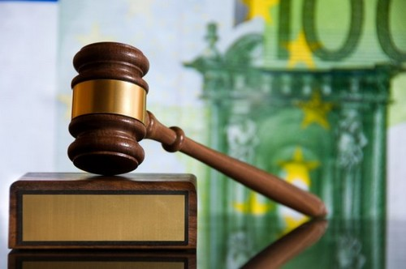
3. Биржевой аукцион
Форма реализации товаров на бирже, при которой стартовую цену назначает продавец, а покупатель, предложивший наибольшую цену, получает товар.
Различия между биржевыми аукционами базируются на ряде факторов:
- количество участников;
- объем активов в обращении в целях продажи или покупки;
- скорость изменения политики цен;
- уровень развития биржи.
Организация торговли ценными бумагами
Простой аукцион
Двойной аукцион
Аукцион продавца
Залповый аукцион
Аукцион покупателя
Непрерывный аукцион
Заочный аукцион
Рисунок 1 - Организация аукционной торговли ценными бумагами

Slide 16

Простой аукцион организуется при появлении минимального спроса и предложения на товар:
Аукцион продавца (английский тип) организуется продавцом для быстрой реализации какого-либо товара
Аукцион покупателя (голландский тип) организуется одним (несколькими) участником с целью купить какой-либо товар по более выгодной цене. Здесь всегда количество покупателей минимально
Заочный аукцион (аукцион втемную) проводится особенным образом. Продавец объявляет о наличии у него товара на продажу, а покупатели, оценив возможности и перспективы, выставляют каждый свою цену

Slide 17
Двойной аукцион популярен на развитых фондовых биржевых площадках. Суть заключается в том, что заявки поступают одновременно от участников с двух сторон. Организаторам торгов остается только удовлетворить заявки.
Залповый аукцион характеризуется минимальным объемом сделок. Спрэд (разница между ценами продавца и покупателя) при этом может быть огромным. Спрэд постоянно изменяется в процессе торгов, следовательно, участники зачастую находятся в ожидании подходящего варианта. Заявки поступают с двух сторон, накапливаются, а после начинают реализовываться. Периоды реализации именуются «залпами». «Залп» зависит от уровня ликвидности рынка. Чем выше ликвидность, тем чаще «залпы». Особенность данного аукциона состоит в одинаковой цене для всех участников торгов. При этом спрос прямо пропорционально зависит от «залпов».
Непрерывный аукцион является ликвидным вариантом залпового аукциона. В этом случае сделки на бирже удовлетворяются непрерывно.
Непрерывный аукцион бывает трех видов:
- с использованием книги заказов, в которой брокеры оставляют заявки;
- с использованием электронного табло, на который выводится вся актуальная информация;
- сделки проводятся в биржевой яме, трейдеры общаются вживую.
Все аукционы проводятся с целью сопоставить интересы продавцов и покупателей. Каждый участник имеет намерение найти искомый товар или продать имеющийся товар по выгодной для себя цене.

Slide 18
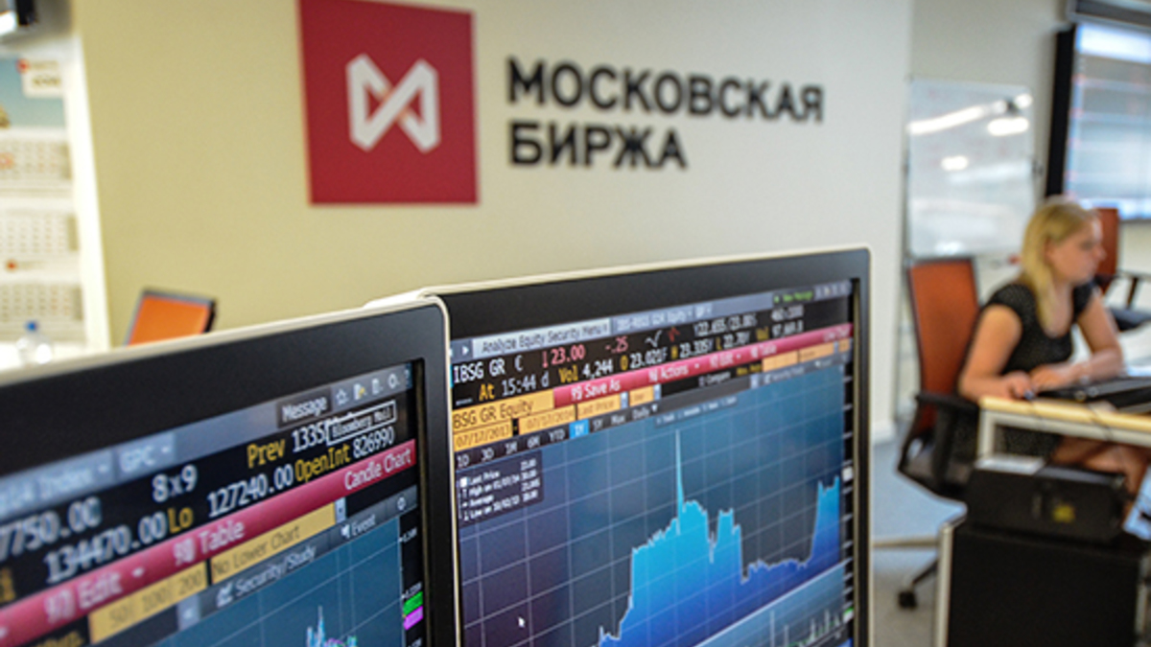
На Московской бирже закрепилась практика регулярной проверки заявок на сопоставимость.
Порядок проведения данной процедуры:
- все заявки сверяются со встречными предложениями. В процессе этого формируется очередь неисполненных заявок;
- при совпадении заявок на покупку и продажу происходит операция купли-продажи, то есть сделка закрывается.

Slide 19
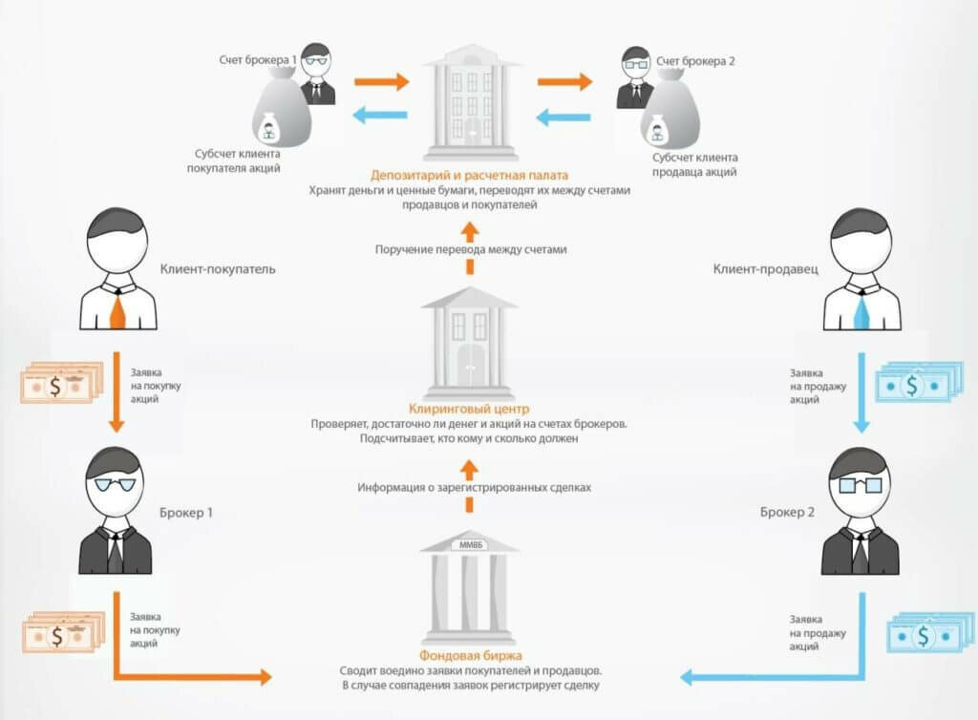
4. Биржевые сделки
Биржевая сделка – соглашение о взаимной передаче прав и обязанностей в отношении биржевого товара, допущенного к обращению на бирже, находящее отражение в биржевом договоре (контракте), заключенном участниками биржевой торговли в ходе биржевых торгов.
Сущностью проведения торгов на бирже является заключение сделок между продавцами и покупателями. Следует подчеркнуть, что заключение сделки затрагивает интересы не только их непосредственных участников, но и тех, кто за ними стоит (производителей и потребителей), поэтому они заслуживают тщательного анализа.
Биржевые сделки характеризуются юридической, организационной, экономической и этической сторонами.

Slide 20
С юридической точки зрения под сделкой понимают действие, направленное на установление, изменение или прекращение гражданских прав и обязанностей. Правовая (юридическая) сторона биржевых сделок также касается прав и обязанностей участников (контрагентов) таких сделок.
Организационная сторона биржевых сделок предполагает установление их участников, виды биржевых сделок, а также порядок (очередность) выполнения определенных действий, ведущих к заключению биржевых сделок и отражению их в конкретных документах.
Экономическая сторона показывает цель заключения биржевой сделки (удостоверение конкретных потребностей, реализация изготовленной продукции и получение прибыли, вложение денег, спекуляция и т.д.).
С этической точки зрения биржевые сделки связаны с общественным отношением к ним и биржевой торговле в целом, соблюдением традиций, норм и правил поведения, нашедших отражение в законе, но обязательных для их соблюдения. В результате биржевых сделок их участники получают определенную прибыль, но не любой ценой, а в соответствии с принятым законодательством.

Slide 21
Для сделок, заключенных на товарных биржах, характерны следующие черты:
• сделка должна представлять собой соглашение о купле-продаже биржевого товара с немедленной поставкой или к определенному оговоренному сроку в будущем;
• порядок заключения сделки соответствует законодательству о биржевой торговле, а также правилам торговли конкретной биржи;
• участники биржевой сделки являются участниками биржевых торгов;
• сделка выполняется (совершается) вне бирж;
• сделка подлежит обязательной регистрации в соответствии с установленными правилами;
• биржа является гарантом выполнения сделок, зарегистрированных на ее торгах;
• биржа вправе применять санкции к участникам биржевой торговли, совершающим небиржевые сделки;
• биржевые сделки не могут совершаться от имени и за счет биржи, заключение сделок – это функция участников биржевых торгов, обычно членов биржи и брокеров, выступающих в роли профессиональных посредников.
Для того чтобы сделки имели единую правовую основу, каждой биржей разрабатываются специальные правила, регулирующие отношения между контрагентами по поводу:
• подготовки сделки;
• непосредственноrо совершения сделки;
• оформления заключенной сделки;
• ее выполнения;
• расчетов по сделкам;
• ответственности за их выполнение и разрешение споров по сделкам.

Slide 22
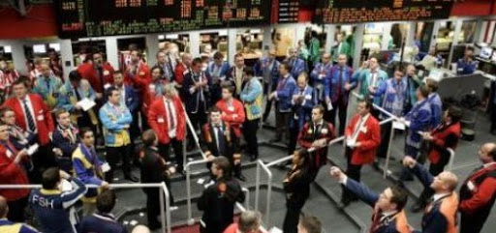
Таким образом, законодательные правила заключения сделок являются своеобразной борьбой против торговой (коммерческой) недобросовестности.
Подготовка к заключению сделки, как правило, ведется вне биржи, а ее совершение проводится в процессе биржевых торгов в соответствии с нормами и правилами, установленными для конкретной биржи.
Основанием для заключения сделки является устное согласие брокера, высказанное им в процессе гласно проводимых торгов, зафиксированное маклером, обслуживающим товарную секцию на бирже.
Сделка считается заключенной с момента ее регистрации на бирже. При совершении сделки стороны согласовывают между собой ее содержание, т.е. круг вопросов, решаемых при ее заключении.

